Slide 1
Площадка №1 г. Гомель, проезд Энергостроителей, 2 (в районе ТЭЦ-2 филиала РУП «Гомельэнерго» (площадка №1)
Схема площадки
Общая информация
Адрес: г. Гомель, проезд Энергостроителей, 2 (в районе ТЭЦ-2 филиала РУП «Гомельэнерго» (площадка №1)
Площадь: 0,45 га
Землепользователь: нет
Форма собственности: государственная
Наличие правоустанавливающих документов на участок: разработан градостроительный паспорт
Категория земель: земли населенных пунктов
Наличие объектов недвижимости: отсутствуют

Slide 2
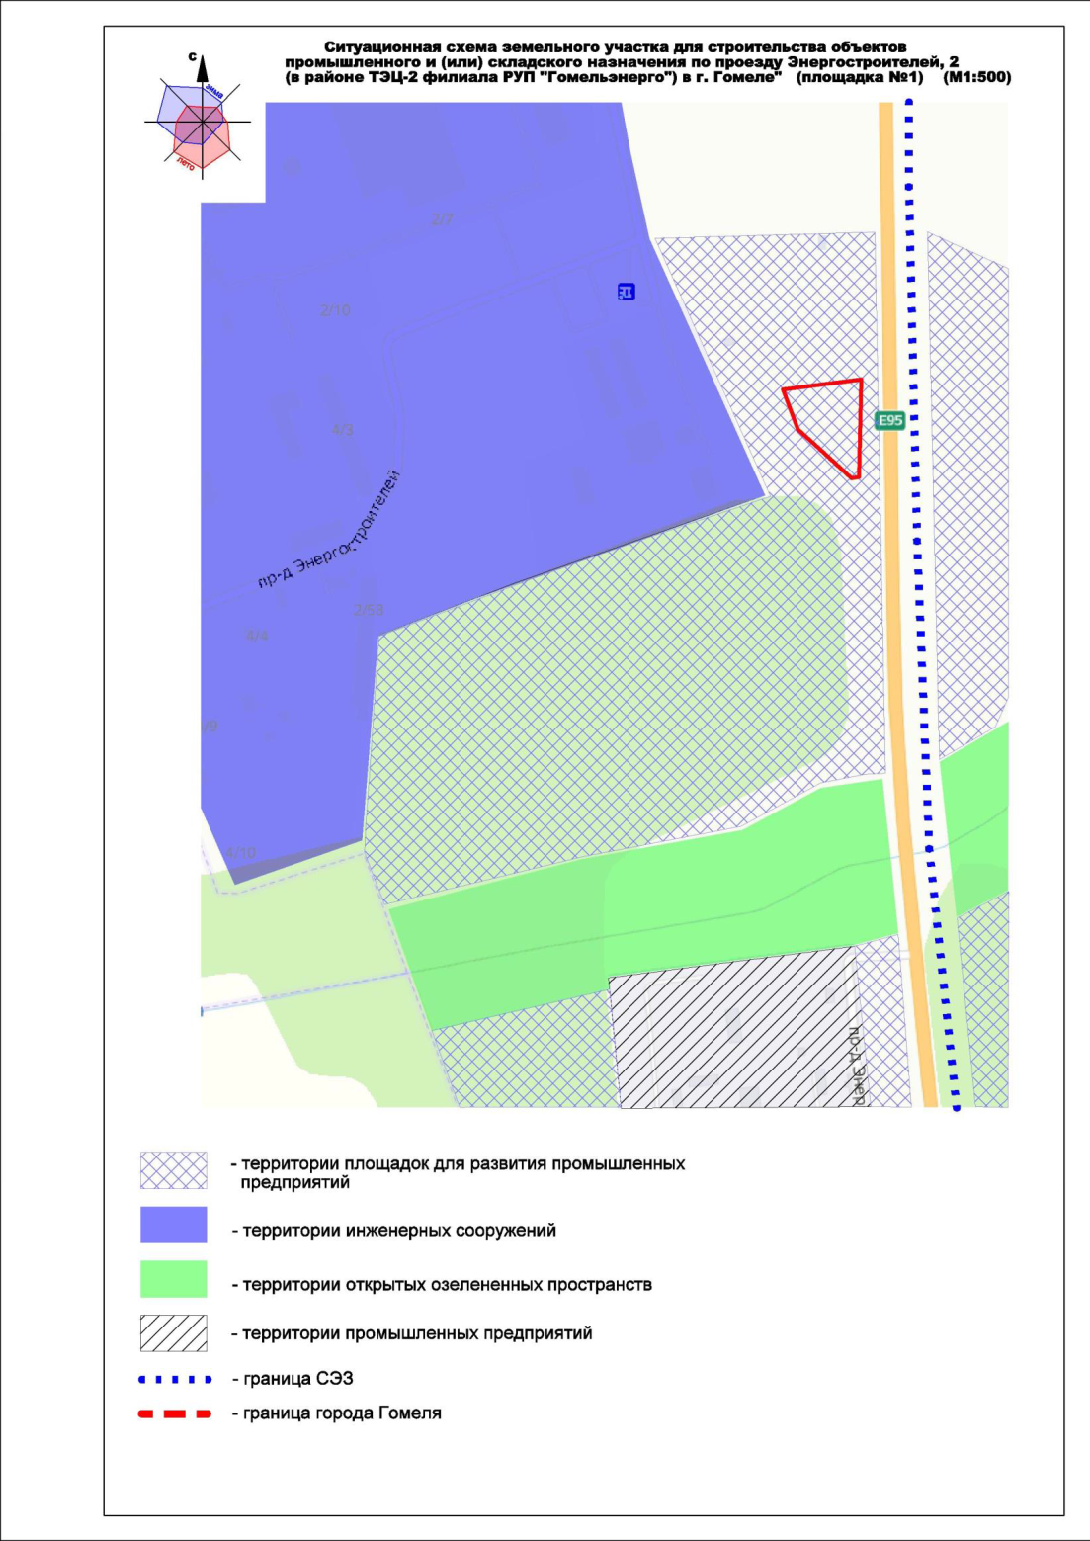
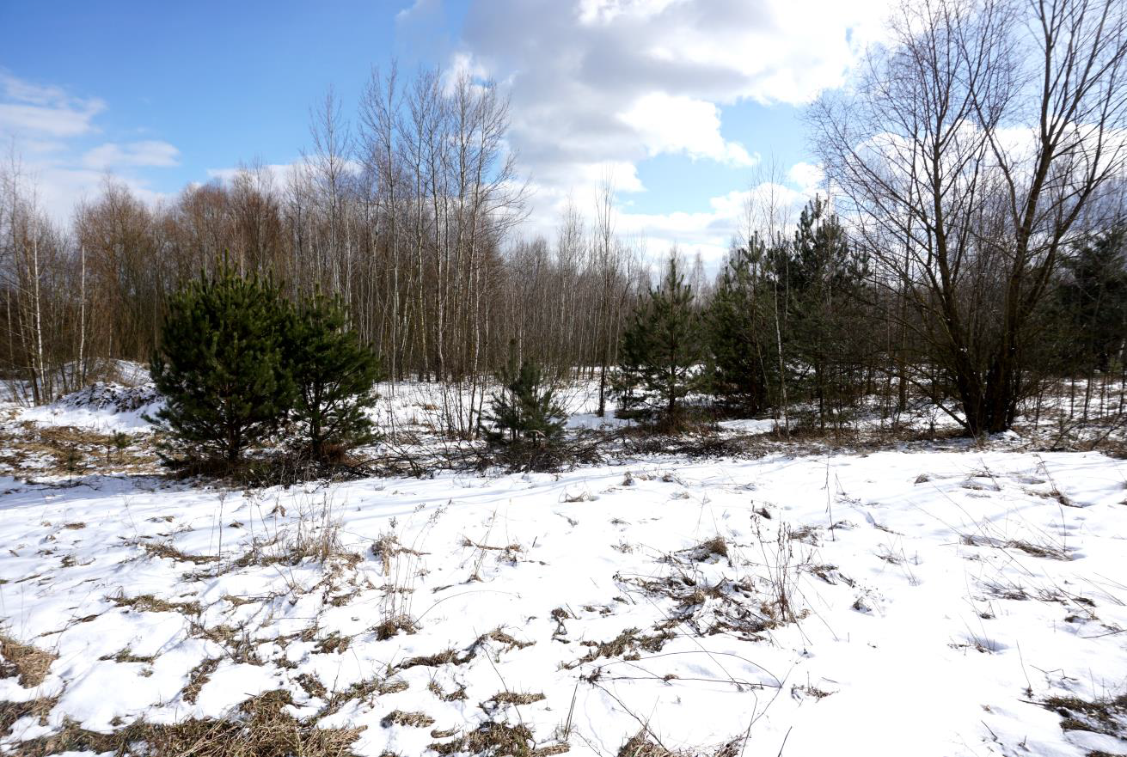
Площадка №1 г. Гомель, проезд Энергостроителей, 2 (в районе ТЭЦ-2 филиала РУП «Гомельэнерго» (площадка №1)
Рельеф - спокойный 0.5-1.0 м.

Slide 3
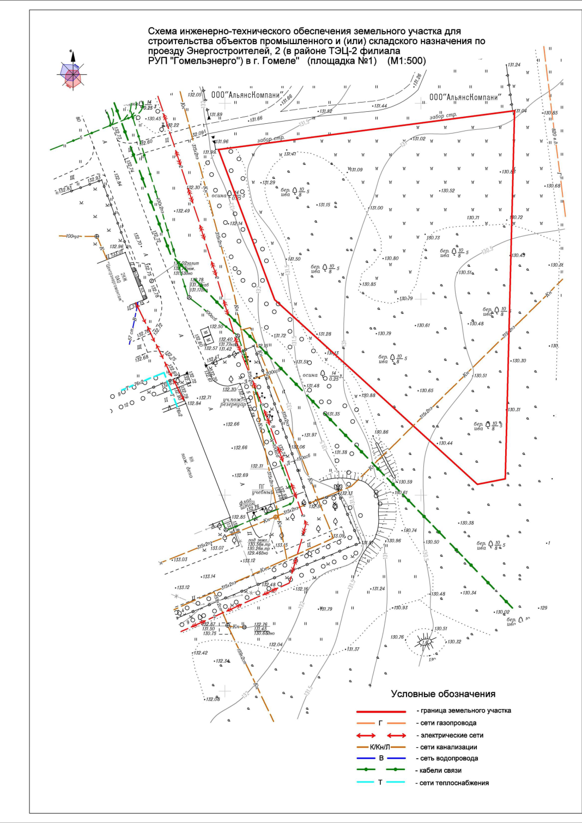
Площадка №1 г. Гомель, проезд Энергостроителей, 2 (в районе ТЭЦ-2 филиала РУП «Гомельэнерго» (площадка №1)

Slide 4
Транспортная инфраструктура
Расстояние от объекта:
до автодороги – 100 м.
до железной дороги - 3000 м
Наличие подъездных путей - имеются
Потенциальная инженерная инфраструктура
Электроснабжение:
от существующих электрических сетей: от ближайшей ВЛ-10кВт №945 ПС-110 «Урицкое» необходимо строительство ВЛ-10кВ -0,8км, строительство ТП, максимальная электрическая мощность, возможная к подключению - 200кВт. Ориентировочная стоимость - 330 тыс. руб.
В случае строительства электрических сетей напряжением 10 кВ и реконструкции системной подстанции: при замене трансформаторов на ПС-110 "Урицкое" с 6,3МВА на 10МВА, установке 2-ух ячеек 10 кВ на ПС-110 «Урицкое», строительстве 2-ух ЛЭП-10кВ протяжённостью 3км, строительстве ТП, максимальная электрическая мощность, возможная к подключению составит 2000кВт (с учётом других инвестплощадок с питанием от данной подстанции). Ориентировочная стоимость – 6000 тыс. руб.
* Данные о потребности в электросетевой инфраструктуре и стоимости приведены ориентировочно и подлежат уточнению на стадии выдачи технических условий, а также по результатам разработки проектно-сметной документации.
Теплоснабжение:
в настоящее время площадка не подключена к сетям централизованного теплоснабжения. Имеется возможность подключения тепловой нагрузки до 20 Гкал/ч к существующей тепловой сети ГТС в трубопроводы надземной ТС 2Ду-1000мм. Ближайшая возможная точка подключения находится на расстоянии - 350м. Требуется подземная прокладка ПИ-трубы ф300. Ориентировочная стоимость – 1380 тыс. руб.
** Объемы теплосетевого строительства и их стоимость подлежат уточнению на стадии выдачи технических условий, а также по результатам разработки проектно-сметной документации.
Газоснабжение:
до ближайшего газопровода высокого давления I категории (до 1,2 МПа) ф720 мм - 50 м.п., примерная стоимость строительства газопровода 10 тыс. белорусских рублей.
Возможный расход природного газа при подключении к существующим сетям газоснабжения 3000 м3/ч.

Slide 5
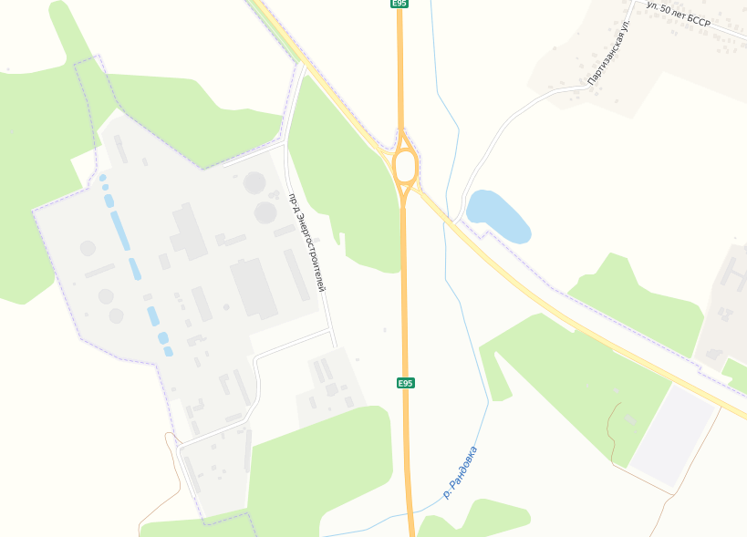
Площадка №1 г. Гомель, проезд Энергостроителей, 2 (в районе ТЭЦ-2 филиала РУП «Гомельэнерго» (площадка №1)
Инженерно-техническое обеспечение
подключение к электросети
подключение к газопроводу
площадка

Slide 6
Ограничения
Ограничений нет, производственная зона
Общая информация
Базовый размер санитарно-защитной зоны размещаемого объекта 300м. Требуется расчетная санитарно-защитная зона с учетом суммарных выбросов.
Основание: специфические санитарно-эпидемиологические требования к установлению санитарно-защитных зон объектов, являющихся объектами воздействия на здоровье человека и окружающую среду, утвержденные постановлением Совета Министров Республики Беларусь от 11.12.2019 № 847

Slide 7
Инвестиционные предложения города *
ОБРАБАТЫВАЮЩАЯ ПРОМЫШЛЕННОСТЬ
-ПРОИЗВОДСТВО ПРОДУКТОВ ПИТАНИЯ, НАПИТКОВ И ТАБАЧНЫХ ИЗДЕЛИЙ
-ПРОИЗВОДСТВО ТЕКСТИЛЬНЫХ ИЗДЕЛИЙ, ОДЕЖДЫ, ИЗДЕЛИЙ ИЗ КОЖИ И МЕХА.
-ПРОИЗВОДСТВО ИЗДЕЛИЙ ИЗ ДЕРЕВА И БУМАГИ; ПОЛИГРАФИЧЕСКАЯ ДЕЯТЕЛЬНОСТЬ И ТИРАЖИРОВАНИЕ ЗАПИСАННЫХ
НОСИТЕЛЕЙ ИНФОРМАЦИИ.
-ПРОИЗВОДСТВО ХИМИЧЕСКИХ ПРОДУКТОВ
-ПРОИЗВОДСТВО ОСНОВНЫХ ФАРМАЦЕВТИЧЕСКИХ ПРОДУКТОВ И ФАРМАЦЕВТИЧЕСКИХ ПРЕПАРАТОВ
-ПРОИЗВОДСТВО РЕЗИНОВЫХ И ПЛАСТМАССОВЫХ ИЗДЕЛИЙ, ПРОЧИХ НЕМЕТАЛЛИЧЕСКИХ МИНЕРАЛЬНЫХ ПРОДУКТОВ
-МЕТАЛЛУРГИЧЕСКОЕ ПРОИЗВОДСТВО. ПРОИЗВОДСТВО ГОТОВЫХ МЕТАЛЛИЧЕСКИХ ИЗДЕЛИЙ, КРОМЕ МАШИН И ОБОРУДОВАНИЯ .
-ПРОИЗВОДСТВО ВЫЧИСЛИТЕЛЬНОЙ, ЭЛЕКТРОННОЙ И ОПТИЧЕСКОЙ АППАРАТУРЫ.
-ПРОИЗВОДСТВО ЭЛЕКТРООБОРУДОВАНИЯ
-ПРОИЗВОДСТВО МАШИН И ОБОРУДОВАНИЯ, НЕ ВКЛЮЧЕННЫХ В ДРУГИЕ ГРУППИРОВКИ.
-ПРОИЗВОДСТВО ТРАНСПОРТНЫХ СРЕДСТВ И ОБОРУДОВАНИЯ
-ПРОИЗВОДСТВО ПРОЧИХ ГОТОВЫХ ИЗДЕЛИЙ; РЕМОНТ, МОНТАЖ МАШИН И ОБОРУДОВАНИЯ.
ТРАНСПОРТНАЯ ДЕЯТЕЛЬНОСТЬ, СКЛАДИРОВАНИЕ, ПОЧТОВАЯ И КУРЬЕРСКАЯ ДЕЯТЕЛЬНОСТЬ
*Допускается размещение производственных объектов с базовыми размерами санитарно-защитной зоны 300м. Требуется расчетная санитарно-защитная зона с учетом суммарных выбросов. В соответствии с специфическими санитарно-эпидемиологическими требованиями к установлению санитарно-защитных зон объектов, являющихся объектами воздействия на здоровье человека и окружающую среду, утвержденные постановлением Совета Министров Республики Беларусь от 11.12.2019 № 847.

Slide 8
Финансовый блок c ориентировочными стоимостями
№ п/п | Критерий | Ориентировочная стоимость | Источник финансирования
1 | Ориентировочная стоимость градостроительного паспорта | 6163,50 руб. | Средства инвестора
2 | Участок включен в перечень по 10 Декрету – представляется без взимания платы за право заключения договора аренды. Дальнейшее формирование за счет средств инвестора.

Slide 9
Финансовый блок: подведение инфраструктуры
№ п/п | Критерий | Ориентировочная стоимость | Мощность | Источник финансирования
1 | Электроснабжение | 330 тыс. руб. | 200 кВт | Средства инвестора
 |  | 6000 тыс. руб. | 2000 кВт | Средства инвестора
2 | Теплоснабжение | 1380 тыс. руб. | тепловая нагрузка до 20Гкал/ч | Средства инвестора
3 | Газоснабжение | 10 тыс. руб. |  | Средства инвестора

Slide 10
Способ приобретения – предоставление в аренду на условиях Декрета Президента Республики Беларусь от 06.08.2009 № 10
Контактные данные
Управление землеустройства
Гомельского горисполкома
Карпушенко Сергей Владимирович
+375 232 32-90-24
Управление экономики
Гомельского горисполкома
+375 232 51-02-21,
+375 232 51-17-16
vnsv@gorod.gomel.by

